Slide 1





XIN CHÀO CÁC EM!
CHÀO MỪNG CÁC EM ĐẾN VỚI BÀI HỌC NGÀY HÔM NAY!

Slide 2
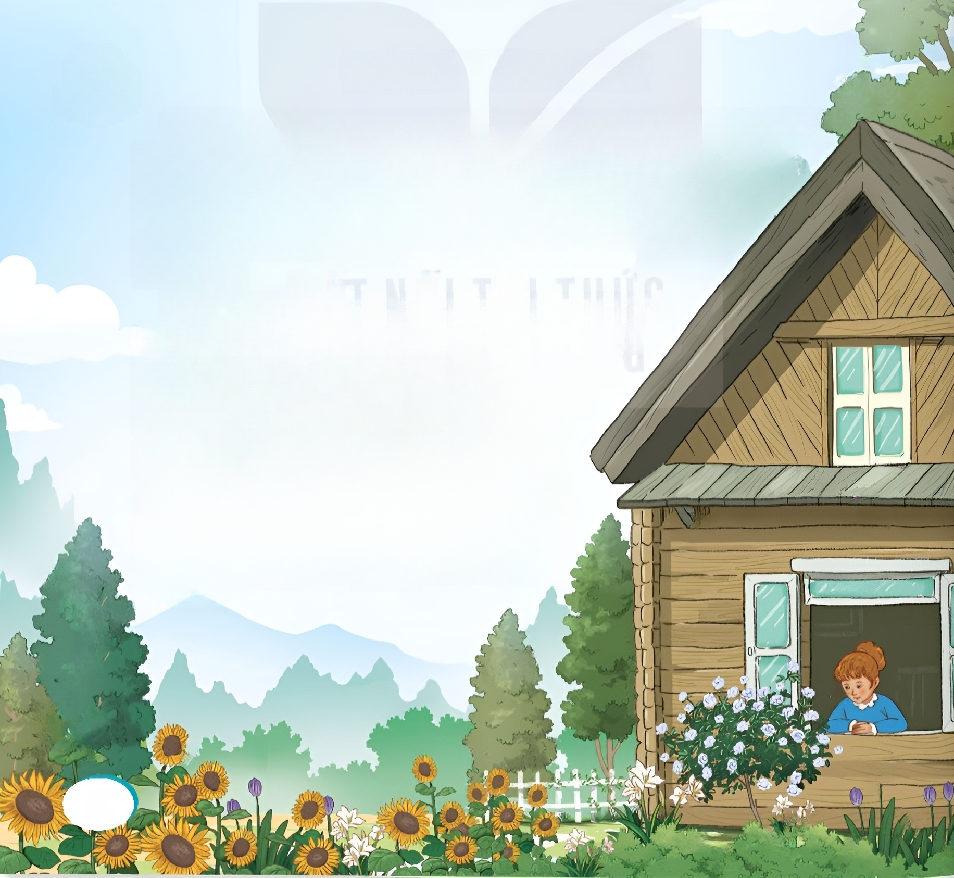
ÔN BÀI CŨ
Đọc bài Tiếng nói của cây cỏ và trả lời câu hỏi
Trong câu chuyện, Ta-nhi-a đã suy đoán nguyên nhân biến đổi của cây hồng và cây huệ là gì?

Slide 3
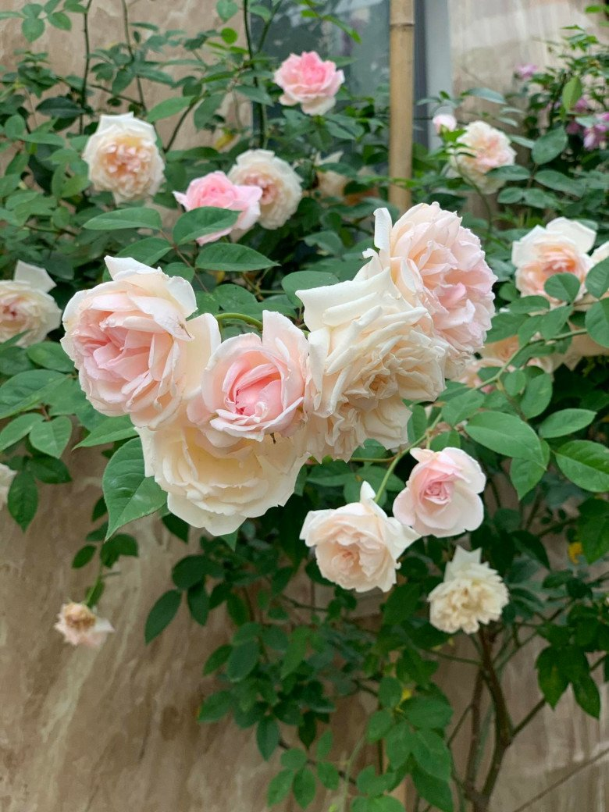
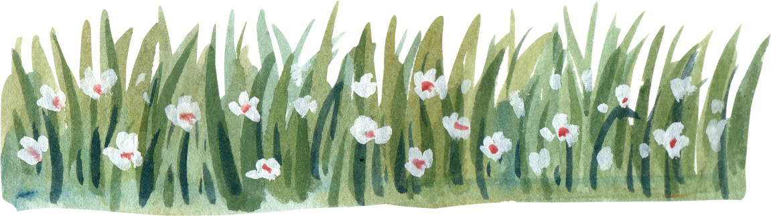
TRẢ LỜI CÂU HỎI
Ta-nhi-a cho rằng: Có lẽ là do chỗ ở mới của chúng thoảng hơn, không bị rễ của cây khác tranh chất màu dưới đất nên chủng mới thay đổi như vậy.....

Slide 4


KHỞI ĐỘNG
THẢO LUẬN NHÓM
Khi muốn miêu tả một sự vật, làm thế nào để tả đúng đặc điểm của sự vật đó?
Khi muốn miêu tả một sự vật (đồ vật, con vật, cây cối,...), cần quan sát kĩ sự vật đó bằng nhiều giác quan.
Cần quan sát sự vật ở nhiều thời điểm khác nhau.

Slide 5
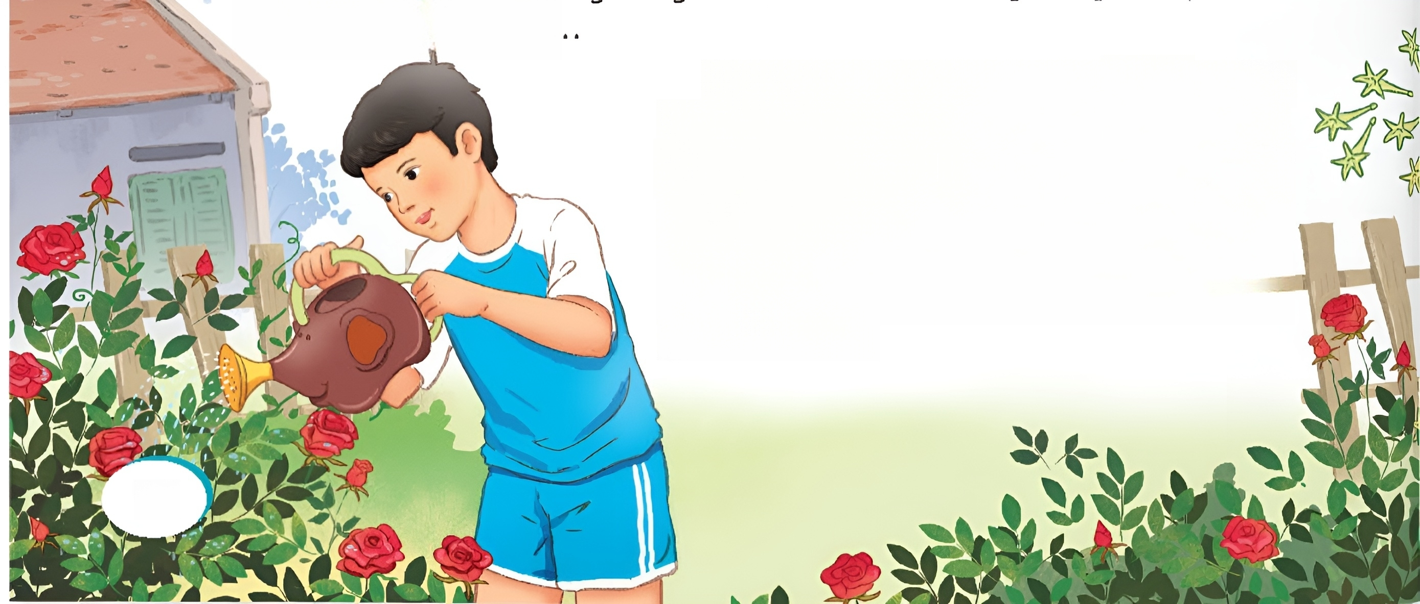
QUAN SÁT HÌNH ẢNH
Hôm nay chúng ta sẽ tìm hiểu về bài đọc Tập làm văn!

Slide 6



BÀI 11.
TẬP LÀM VĂN
(TIẾT 1. ĐỌC)

Slide 7
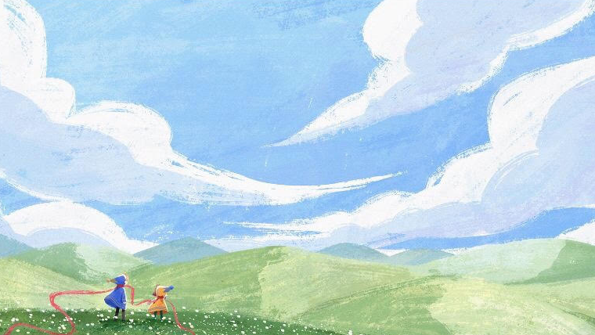
NỘI DUNG BÀI HỌC
01
Đọc văn bản
02
Trả lời câu hỏi
03
Luyện đọc lại

Slide 8


PHẦN 1.
ĐỌC VĂN BẢN

Slide 9

GIỌNG ĐỌC TRONG BÀI
Đọc diễn cảm, nhấn giọng ở những từ ngữ thể hiện dòng suy nghĩ, cảm xúc của nhân vật.
Đọc đúng các từ ngữ chứa tiếng dễ phát âm sai:
gặp lại
bụi dạ lí
sương lã chã
Ốc luộc
kết luận
kết luận
múc nước

Slide 10


MỘT SỐ TỪ MỚI
Từ mới
Nghĩa của từ
Từ mô phỏng tiếng như tiếng lá cây lay động, va chạm nhẹ vào nhau.
(1) Xào xạc
(2) Lã chã
(nước măt, mồ hôi)
Nhỏ xuống thành giọt, nối tiếp nhau không dứt.

Slide 11
CÁCH CHIA ĐOẠN
Đoạn 1.
Từ đầu đến để dở dang bài văn
Đoạn 2.
Tiếp theo đến bông hồng thả sức đẹp.
Đoạn 3.
Đoạn còn lại

Slide 12
PHẦN 2.
TRẢ LỜI CÂU HỎI

Slide 13
CÂU HỎI
Câu 1. Mục đích về quê của bạn nhỏ là gì?
Câu 2. Khi ở quê, bạn nhỏ đã làm gì để tả được cây hoa theo yêu cầu?
Câu 3. Những câu văn nào là kết quả của sự quan sát kết hợp với trí tưởng tượng phong phú của bạn nhỏ?
Câu 4. Em thích câu văn nào nhất trong bài văn của bạn nhỏ? Theo em, bài văn của bạn nên viết thêm những ý nào?
Câu 5. Em học được điều gì về cách viết văn miêu tả sau khi đọc câu chuyện trên?

Slide 14

Câu 1. Mục đích về quê của bạn nhỏ là gì?
Trả lời:
Mục đích về quê của bạn nhỏ là để tận mắt quan sát cây hoa hồng với mong muốn tìm được nhiều ý cho bài văn “Tả cây hoa nhà em”.

Slide 15


Câu 2. Khi ở quê, bạn nhỏ đã làm gì để tả được cây hoa theo yêu cầu?
Trả lời:
Khi ở quê, để tìm được nhiều ý cho bài văn của mình, bạn nhỏ đã dậy thật sớm để quan sát cây hoa hồng.
Quan sát rất kĩ các bộ phận của cây thân, cành, lá, hoa, hương sắc...
Bạn còn tưới nước cho cây theo đúng gợi ý của đề bài.

Slide 16
Câu 3. Những câu văn nào là kết quả của sự quan sát kết hợp với trí tưởng tượng phong phú của bạn nhỏ?
Trả lời: Những câu văn là kết quả của sự quan sát kết hợp với trí tưởng tượng phong phủ của bạn nhỏ.
Sương như những hòn bi ve tí xíu tụt từ lá xanh xuống bông đỏ, đi tìm mùi thơm ngào ngạt núp đầu giữa những cánh hoa...
Từ tay tôi, cái bình tưới như chú voi con dễ thương đung đưa vòi, rắc lên cây hoa hồng một cơn mưa rào nhỏ....

Slide 17
Câu 4. Em thích câu văn nào nhất trong bài văn của bạn nhỏ? Theo em, bài văn của bạn nên viết thêm những ý nào?
Gợi ý trả lời câu hỏi:
Bước 1: Đọc kĩ lại bài văn (đoạn in nghiêng trong câu chuyện), chọn câu văn minh yêu thích, có thể nêu lí do vì sao mình yêu thích câu văn đó.
Bước 2: Suy nghĩ để bổ sung ý cho bài văn của bạn nhỏ. Có thể viết câu văn em muốn thêm vào bài văn tả cây hoa hồng của bạn.

Slide 18
Câu 4. Em thích câu văn nào nhất trong bài văn của bạn nhỏ? Theo em, bài văn của bạn nên viết thêm những ý nào?
CÂU TRẢ LỜI MẪU:
Bài văn yêu cầu“Tả cây hoa nhà em”, có lẽ ngoài việc tả cây, cảnh, lá, hoa, hương hoa, bạn ấy nên tả những nụ hồng, bởi vì bên cạnh mỗi bông hồng đã nở, thường có nhiều nụ hồng,...).

Slide 19

Câu 5. Em học được điều gì về cách viết văn miêu tả sau khi đọc câu chuyện trên?
GỢI Ý
Các em đọc kĩ bài đọc rồi rút ra bài học mình đã học được sau khi đọc văn bản.

Slide 20
PHẦN 3.
LUYỆN ĐỌC LẠI

Slide 21
LÀM VIỆC NHÓM
Luyện đọc nối tiếp văn bản.
Chú ý các từ ngữ dễ phát âm sai; đọc nhấn giọng ở các từ ngữ miêu tả cảm xúc của nhân vật.
Cùng chỉnh sửa lỗi khi đọc bài để đọc tiến bộ hơn.

Slide 22



HƯỚNG DẪN VỀ NHÀ
Ôn tập lại nội dung bài học ngày hôm nay.
Luyện đọc lại văn bản và hiểu được ý nghĩa của bài.
Chuẩn bị cho bài học mới, Tiết 2. Luyện từ và câu – Luyện tập về động từ.

Slide 23
TẠM BIỆT CÁC EM!
CẢM ƠN CÁC EM ĐÃ CHÚ Ý
LẮNG NGHE BÀI GIẢNG!

